Slide 1



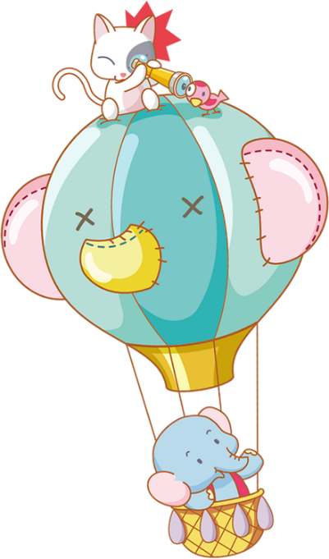






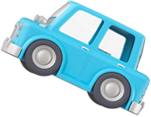
UỶ BAN NHÂN DÂN HUYỆN AN LÃO
TRƯỜNG TIỂU HỌC QUANG TRUNG
Bài 1
Loài chim của biển cả
(Tiết 3+4)
Giáo viên: Nguyễn Thị Như
Notes:
本PPT模板部分元素使用了幻灯片母版制作。如果需要修改，点击-视图-幻灯片母版-修改；完成后关闭编辑母版即可。

Slide 2

Chọn từ ngữ để hoàn thiện câu và viết câu vào vở
đại dương
bay xa
thời tiết
bão
đi biển
a. Ít có loài chim nào có thể (…) như hải âu.
b. Những con tàu lớn có thể đi qua các (…)

Slide 3
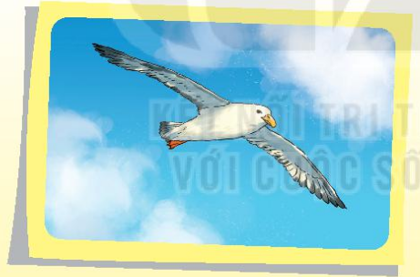
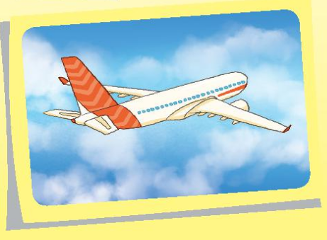
Quan sát tranh và dùng từ ngữ trong khung để nói theo tranh
hải âu máy bay bay cánh

Slide 4


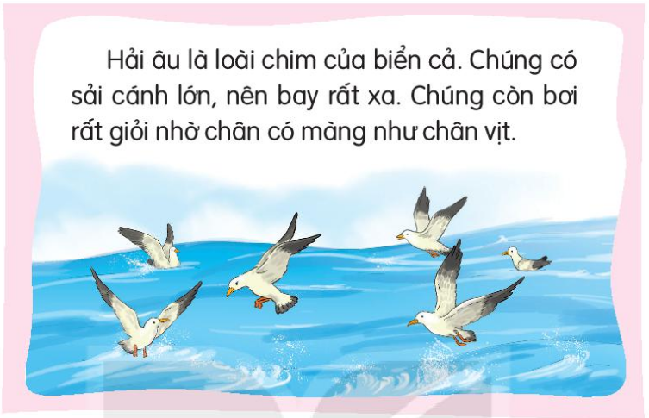
Nghe viết

Slide 5

Chọn vần phù hợp thay cho ô vuông
8
a. ân hay uân
đôi chân
gần gũi
huấn luyện
b. im hay iêm
lim dim
quý hiếm
trái tim

Slide 6
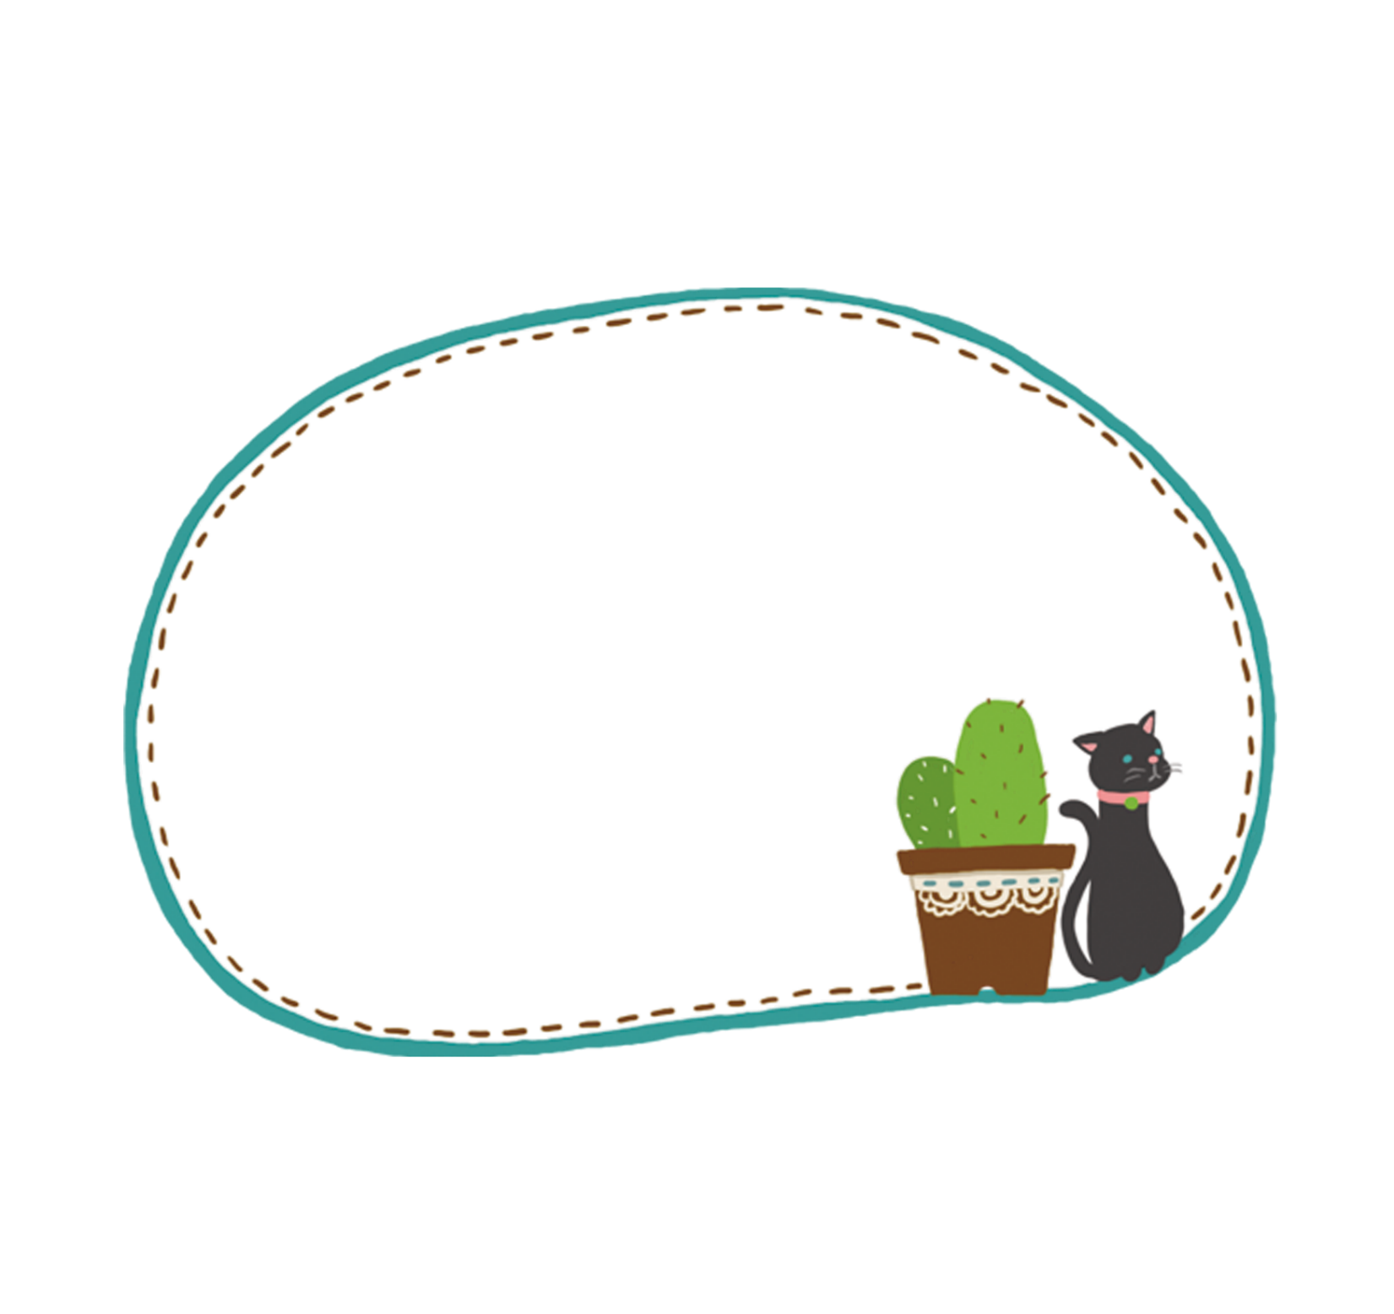

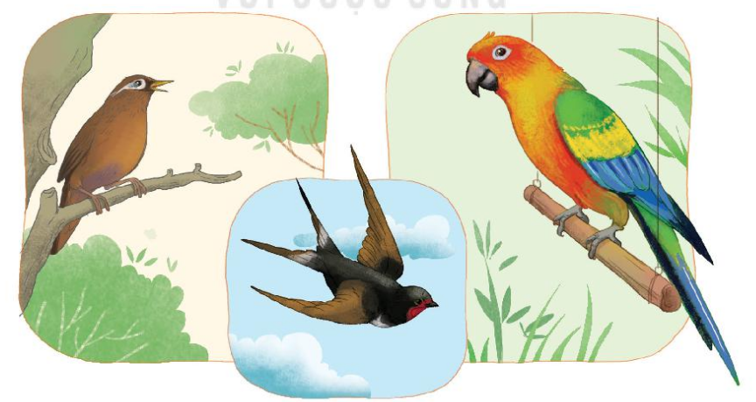
Trao đổi: Cần làm gì để bảo vệ loài chim?

